Slide 1
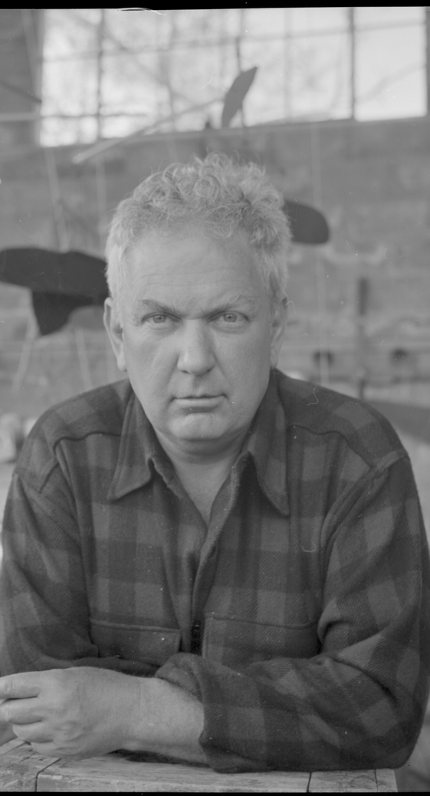
Beweeglijke kunst met
Alexander Calder
Een kunstles over balans, kleur en beweging

Slide 2
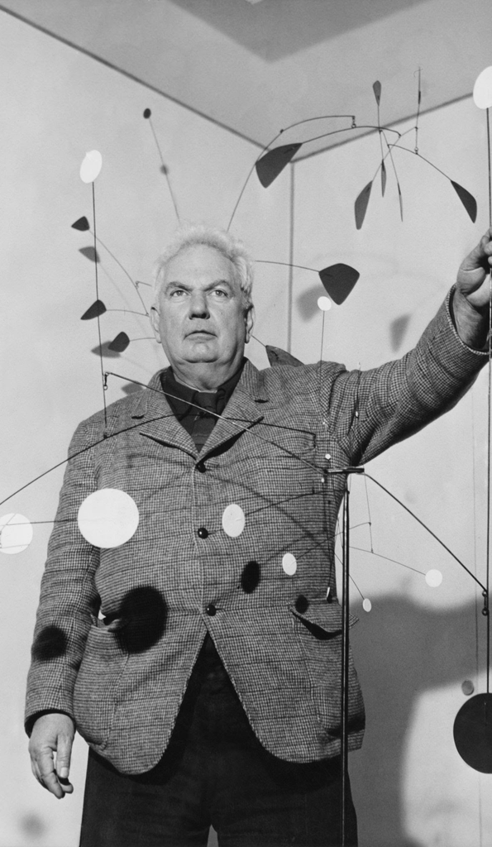
Alexander Calder
(1898–1976)
Amerikaanse beeldhouwer
Beroemd om zijn mobielen – bewegende kunst
Werkte met draad, metaal, kleur
Kunst die beweegt, zweeft en in balans is

Slide 3
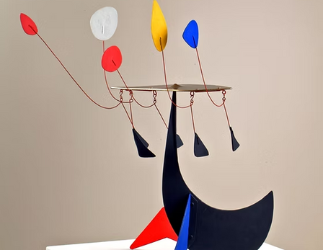
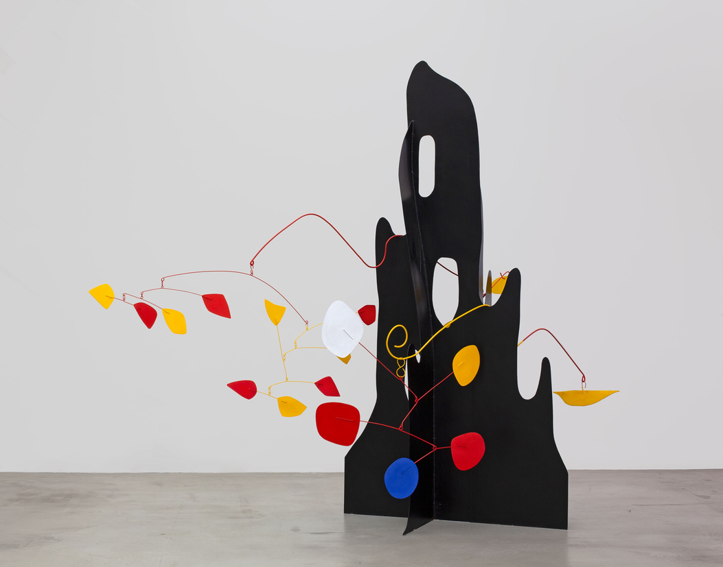
Wat is een mobiel?
Een mobiel is een kunstwerk dat beweegt
Het hangt aan het plafond en beweegt door lucht of aanraking
Alles draait om evenwicht en gewicht

Slide 4
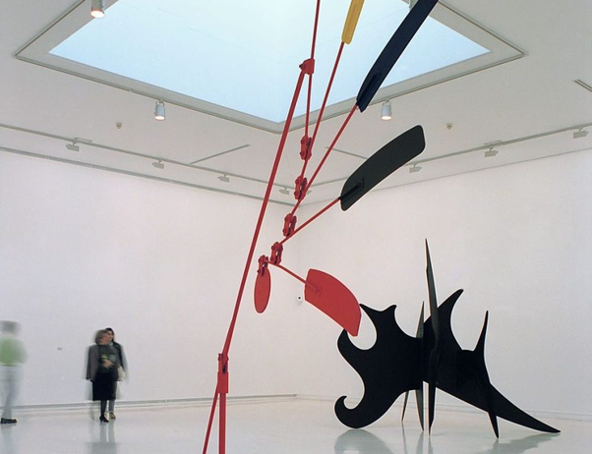
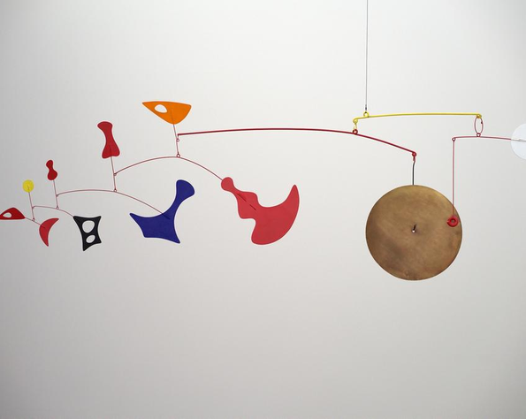
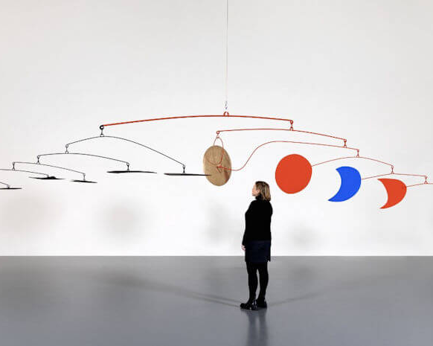
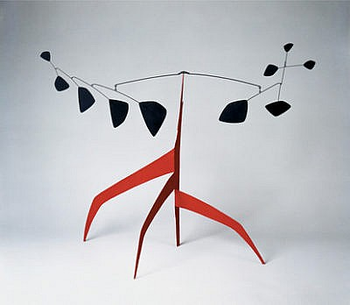

Slide 5
Structuur

Slide 7
Kleuren

Slide 9
Vormen

Slide 10
Experimenteren
Probeer dingen in evenwicht te brengen
Wat gebeurt er als je iets verplaatst?
Voel hoe gewicht en zwaartepunt werken

Slide 11
Creëren
Kies vormen en kleuren
Denk na over waar je ze hangt
Zorg voor evenwicht
Laat je mobiel bewegen!

Slide 12
Evalueren
Is je mobiel in balans?
Beweegt het mooi?
Passen de kleuren en vormen goed samen?
Wat werkte goed?
Creatieve keuzes?
Technisch inzicht?

